Slide 1
MASTER RAD
Primena mikroservisne arhitekture za razvoj aplikacije za rentiranje vozila
Miloš Ilić, 440092/2023
UNIVERZITET SINGIDUNUM
DEPARTMAN ZA MASTER STUDIJE
Master program: Softversko i informaciono inženjerstvo

Slide 2
Uvod
Analizirano nekoliko najznačajnijih softverskih arhitektura.
Mikroservisna arhitektura, jedna od najpopularnijih, primenjena je za razvoj aplikacije za rentiranje vozila.
Namena aplikacije je pomoć rent-a-car agencijama za obavljanje poslova online.
Aplikaciija je dostupna - anonimnim korisnicima, klijentima i administratorima.
U realizaciji je primenjen klijent-server stil sa mikroservisima na serverskoj strani aplikacije.

Slide 3
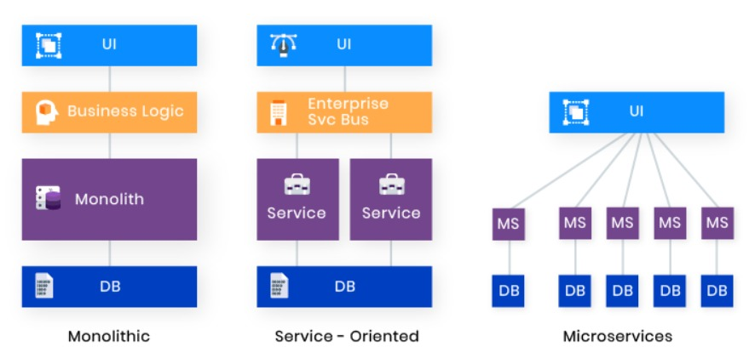
Poređenje arhitektura

Slide 4
Monolitna arhitektura
orijentisana ka tehnološkim slojevima korisničkog interfejsa i baze podataka
međusobno zavisne komponente, realizacija sporija
Servisno orijentisana
arhitektura (SOA)
labavo povezani servisi koji komuniciraju preko ESB-a
osnovne uloge SOA –
pružanje i korišćenje usluga
komponente SOA - mogućnost višekratne upotrebe
više labavo povezanih komponenti, razvoj sporiji
Mikroservisna
arhitektura
mikroservisi su veoma male komponente, labavo povezane
samostalne usluge - konstantan i brži razvoj

Slide 5
Mikroservisna arhitektura
Razvoj jedne aplikacije u vidu skupa malih usluga
Zaseban proces
Komunikacija jednostavnim mehanizmima, često putem HTTP protokola, sinhrona i asinhrona
Standardna komunikacija se obavlja pomoću REST-a, gRPC-a, itd.
Minimum centralizovanog upravljanja uslugama
Razvoj mikroservisa - mogu biti napisani na različitim programskim jezicima i koristiti različite tehnologije za skladištenje podataka
Niz nezavisnih komponenti koje su direktno povezane sa API-jima
Međusobna saradnja - ispunjenje zahteva klijenata

Slide 6
Prednosti mikroservisne arhitekture
Agilnost timova
Brži razvoj
Omogućeno kreiranje više usluga u istom skupu
Broj mikroservisa nije ograničen, mogu se dinamički pokrenuti
Uslovi za neometanu relizaciju:
  timska saradnja
  posedovanje potrebnih veština
  pažljivo planiranje toka razvoja aplikacije
  oprez pri komunikaciji sa spoljašnjim uslugama

Slide 7
Razvojno okruženje
Za realizaciju sistema - razvojno okruženje Visual Studio Code Editor
Kod - TypeScript programski jezik
Stilizovanje - Bootstrap biblioteka
Sistem čine serverski i klijentski deo
Serverski deo: MySQL baza podataka u NestJS okviru
Klijentski deo: dve odvojene aplikacije u Angular okviru
  jedna namenjena administratoru
  druga namenjena klijentu i gostu

Slide 8
Razvojno okruženje
Node JS
  uloga platforme za realizaciju klijentskog i serverskog dela aplikacije
  instalacija paketa koji su potrebni da bi aplikacije funkcionisale
Neki od paketa koji su upotrebljeni:
  serverski deo - npm i mysql bcrypt
  klijentski deo - npm i bootstrap bootstrap-icons

Slide 9
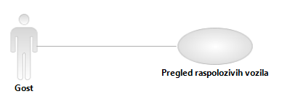
Funkcionalnost aplikacije
gost – pregled podataka bez mogućnosti interakcije sa aplikacijom

Slide 10
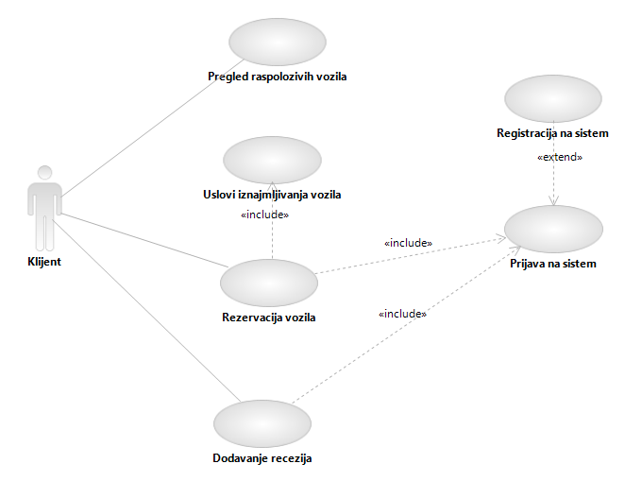
Funkcionalnost aplikacije
klijent - pregled podataka i interakcija sa aplikacijom u okviru dodeljenih funkcionalnosti

Slide 11
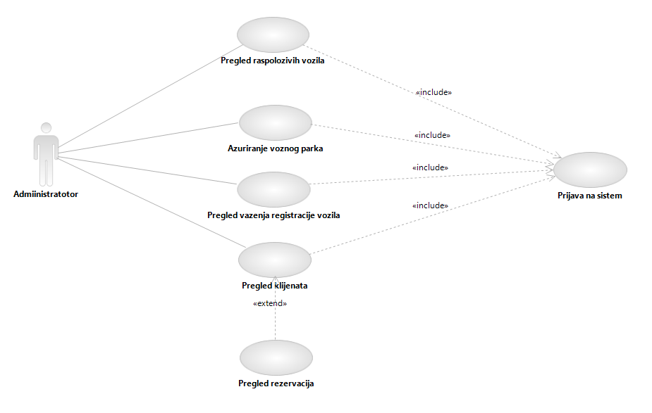
Funkcionalnost aplikacije
administrator - pregled podataka i interakcija sa aplikacijom u okviru dodeljenih funkcionalnosti

Slide 12
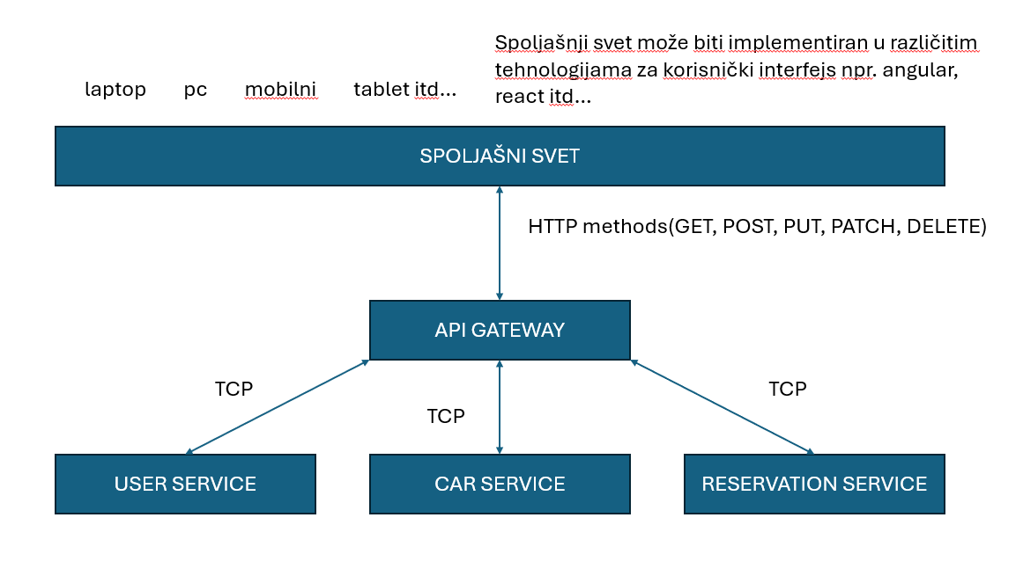
Arhitektura sistema

Slide 13
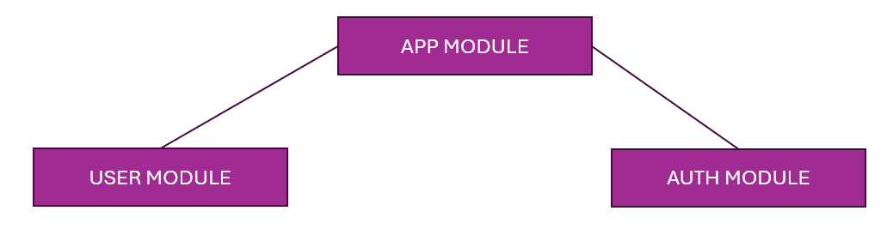
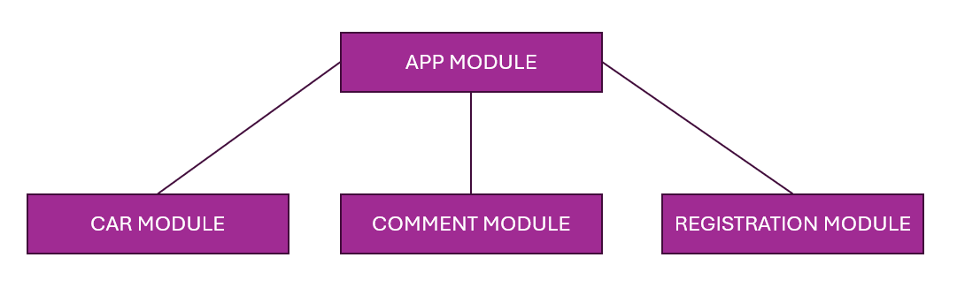
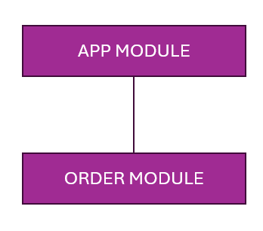
Arhitektura sistema
USER SERVICE
CAR SERVICE
RESERVATION SERVICE

Slide 14
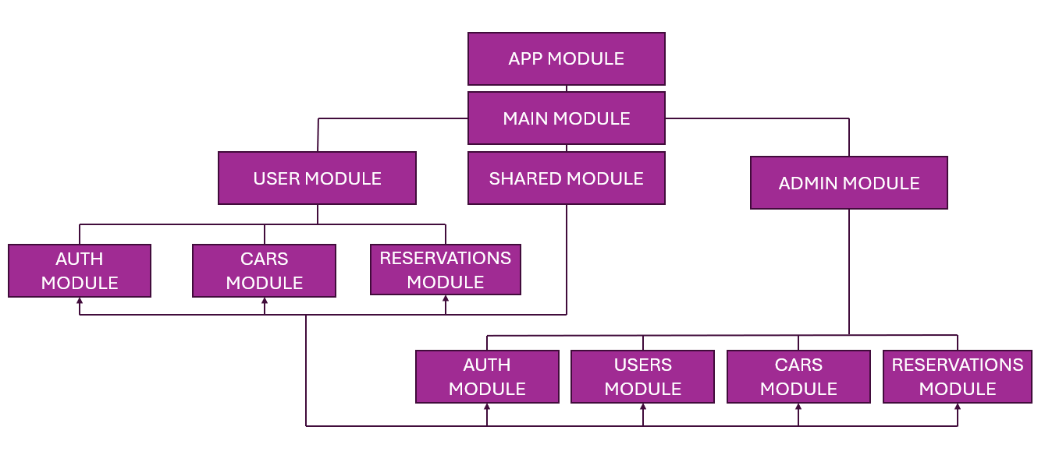
Arhitektura sistema
API GATEWAY

Slide 15
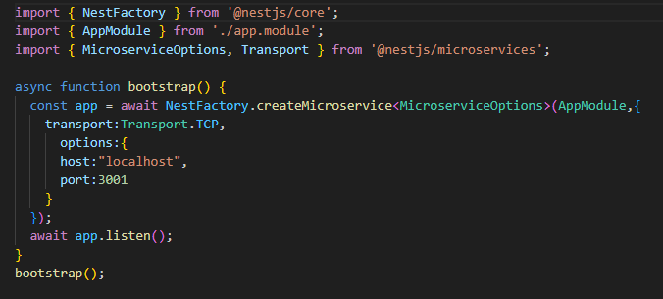
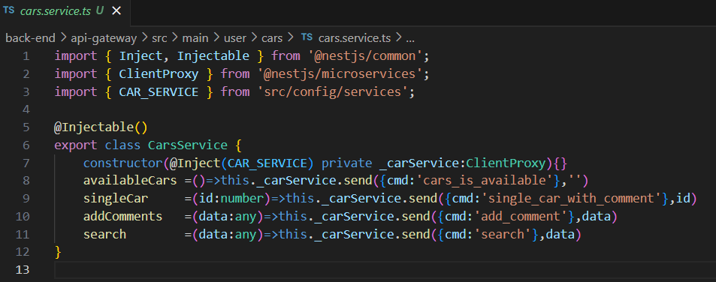
Implementacija
Pozivanje usluga mikroservisa
Definisanje mikroservisa

Slide 16
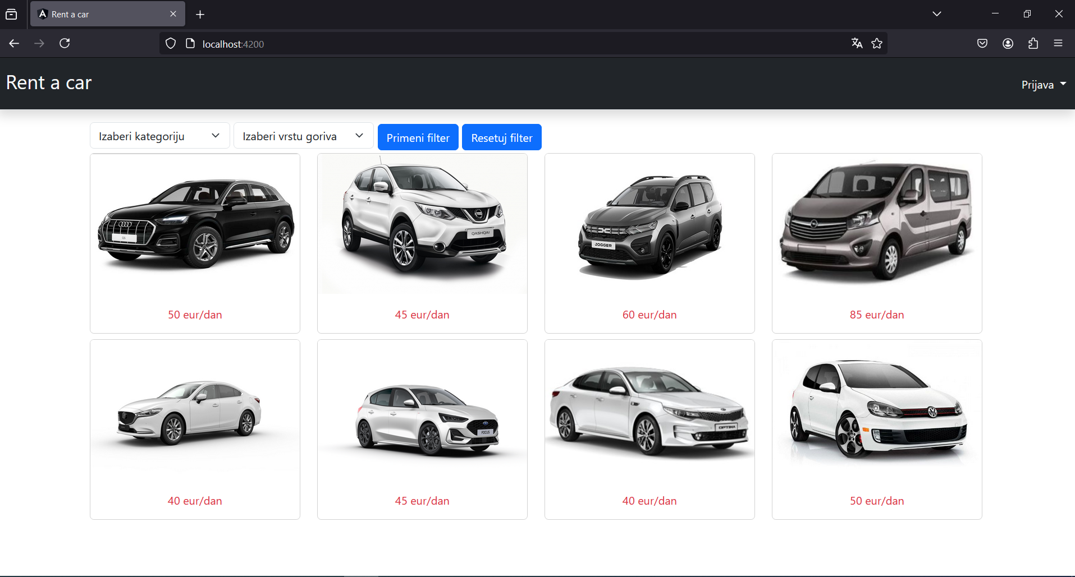
Korisnički interfejs
Početni ekran aplikacije - dostupan klijentima i gostima.
Omogućen pregled trenutno dostupnih vozila i informacija o njima.

Slide 17
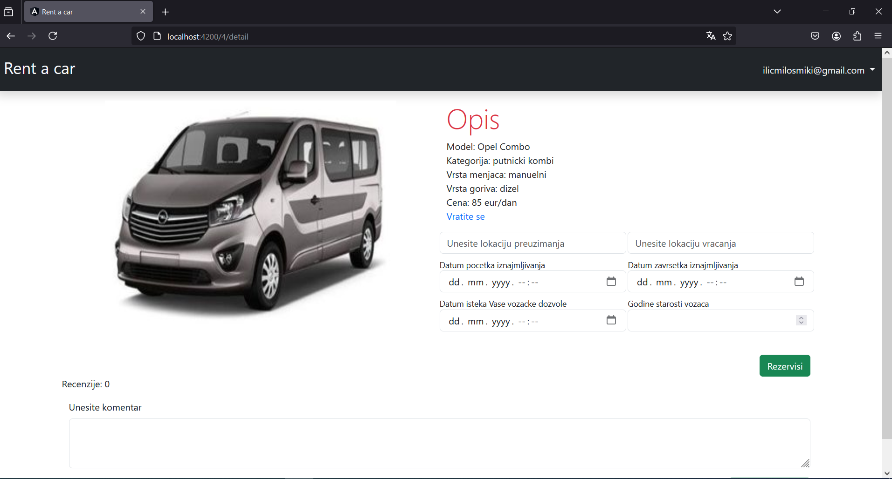
Korisnički interfejs
Opis selektovanog vozila.
Klijent - rezervacije vozila i unos komentara.
Gost - pregled karakteristika i komentara selektovanog vozila.

Slide 18
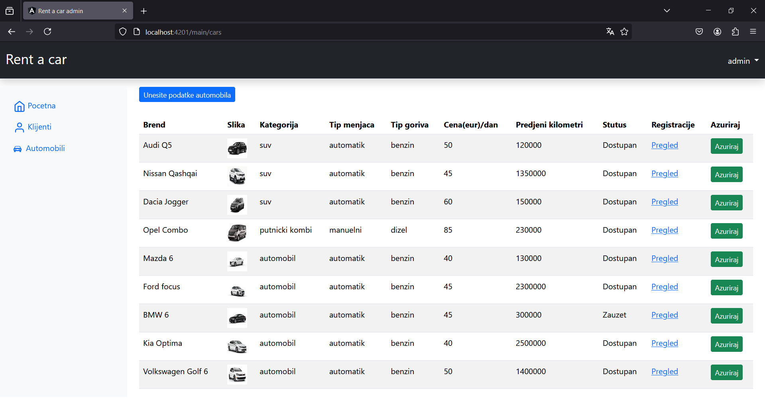
Korisnički interfejs
Administrator - pregled i ažuriranje podataka o vozilima,
dodavanje novih vozila, rashodovanje postojećih

Slide 19
Zaključak
Mikroservisna arhitektura - brz i efikasan razvoj softvera.
Nezavisno razvijanje mikroservisa.
Korišćenje odabranog programskog jezika - značajna pogodnost.
Različite baze podataka - svaki mikroservis ima posebnu bazu.
Brže i lakše detektovanje grešaka, kao i njihovo ispravljanje (mikroservisi nisu previše obimni).
Korekcija grešaka u nekom mikroservisu ne ugrožava ostatak sistema.

